Slide 1
Agent2Agent
2025.4.21

Slide 2
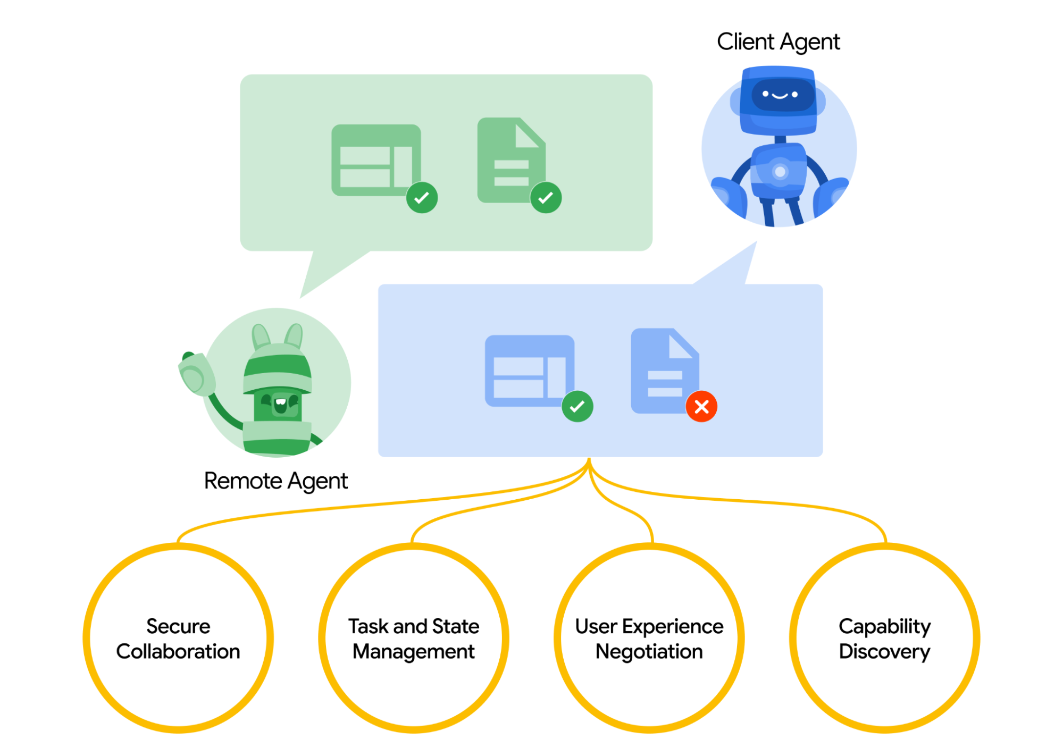
谷歌Agent2Agent (A2A) 协议技术
A2A 是一个开放协议，旨在促进 AI Agent之间的协作，特别适用于大规模、多智能体系统的部署
设计原则
拥抱智能体能力：支持多智能体在无共享内存/工具的场景下，以自然、非结构化的协作模式，避免将其限制为单一“工具”
基于现有标准：依托HTTP、SSE、JSON-RPC等通用协议，确保与现有系统的兼容性，便于与企业现有IT架构集成
默认安全：内置企业级认证与授权机制，兼容OpenAPI安全方案
支持长期任务：灵活处理从即时任务到耗时数日的研究，提供实时反馈、通知和状态更新。
多模态支持：支持文本、音频、视频流等多模态交互

Slide 3
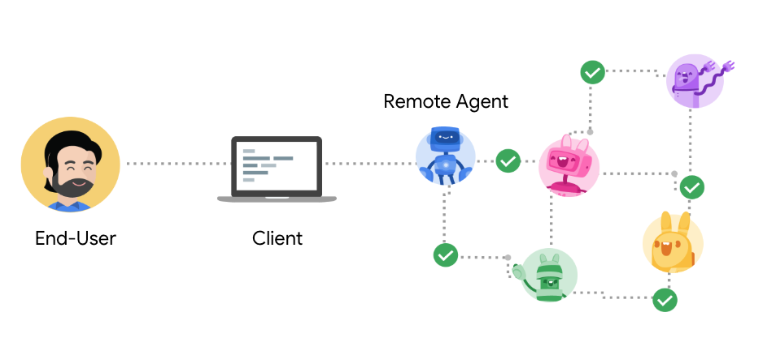
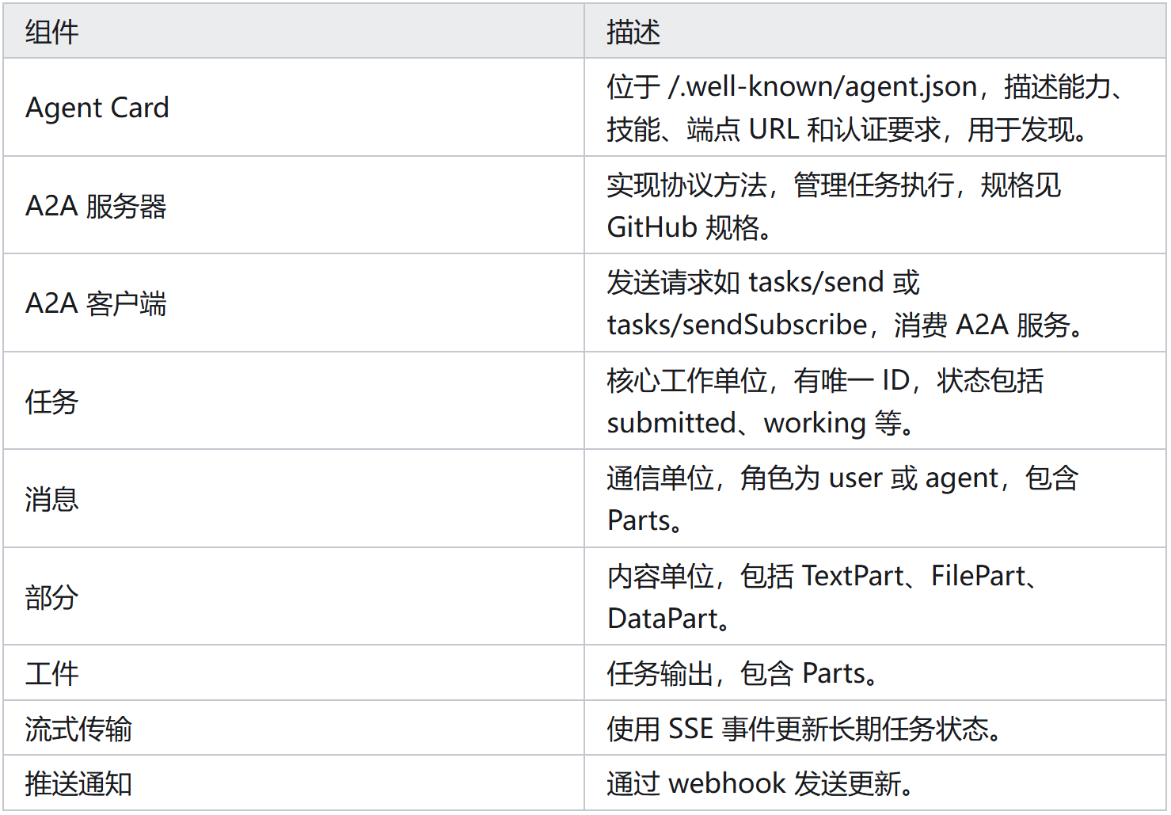
谷歌Agent2Agent (A2A) 协议技术
A2A 是一个开放协议，旨在促进 AI Agent之间的协作，特别适用于大规模、多智能体系统的部署
关键组件
具体流程
此流程支持简单任务和需要多次交互的复杂任务，特别适合多模态通信环境。
发现：客户端获取 Agent Card，了解智能体的能力；
启动：客户端发送任务请求：即时任务/长期任务；
处理：服务器处理任务：直接返回/流式更新；
交互（可选）：客户端发送更多消息，相同TaskID ；
完成：任务达到终端状态（如completed、failed 或 canceled）。

Slide 4
谷歌Agent2Agent (A2A) 协议技术
A2A 是一个开放协议，旨在促进 AI Agent之间的协作，特别适用于大规模、多智能体系统的部署
capabilities: {
streaming?: boolean; // 是否支持服务器发送事件(SSE)
pushNotifications?: boolean; // 是否能向客户端推送更新通知
stateTransitionHistory?: boolean; // 是否公开任务状态变更历史
};
// agent的认证要求
authentication: {
schemes: string[]; // 认证方案，如Basic、Bearer等
credentials?: string; // 私有卡片客户端应使用的凭证
};
defaultInputModes: string[]; // 支持的输入MIME类型如"text/plain"
defaultOutputModes: string[]; // 支持的输出MIME类型
// 技能是agent能够执行的独立能力单元
skills: {
id: string; // 技能的唯一标识符
name: string; // 技能的人类可读名称
description: string; // 技能描述 - 将被客户端或人类用户用作理解技能功能的提示
tags: string[]; // 技能能力类别的标签集合
examples?: string[]; // 任务示例提示
inputModes?: string[]; // 支持的输入MIME类型
outputModes?: string[]; // 支持的输出MIME类型
}[];
}
Agent Card
Agent详细介绍，包含agent版本、名称、描述、用途、支持的能力，以json的方式通过http接口暴露给其他Agent
interface AgentCard {
// agent的人类可读名称
name: string;
// agent的人类可读描述, 用于帮助用户和其他agent理解其功能
description: string;
// agent服务部署的URL地址
url: string;
// agent的服务提供商
provider?: {
organization: string; // 组织名称
url: string; // 提供商网址
};
// agent版本 - 格式由提供商决定（例如："1.0.0"）
version: string;
// 指向agent文档的URL（可选）
documentationUrl?: string;
// agent支持的可选功能

Slide 5
谷歌Agent2Agent (A2A) 协议技术
A2A 是一个开放协议，旨在促进 AI Agent之间的协作，特别适用于大规模、多智能体系统的部署
A2A Server
Task
Agent服务端，实现了基于A2A协议的接口，接口请求并处理任务
Agent处理的核心单元。客户端通过发送消息（ tasks/send 或 tasks/sendSubscribe ）来启动任务。任务具有唯一的 Session ID，任务有以下状态：
submitted ：任务已提交
working ：任务在执行中
input-required ：等待客户端输入
completed ：任务已完成
failed ：任务失败
canceled ：任务被取消
unknown：状态未知
A2A Client
使用A2A协议的应用，用于调用A2A Server端
Artifact
Agent处理任务时的输出结果，可以是多种类型
Part
组成Message、Artifact的最小基本单元可以是 TextPart 、 FilePart 或 DataPart

Slide 6
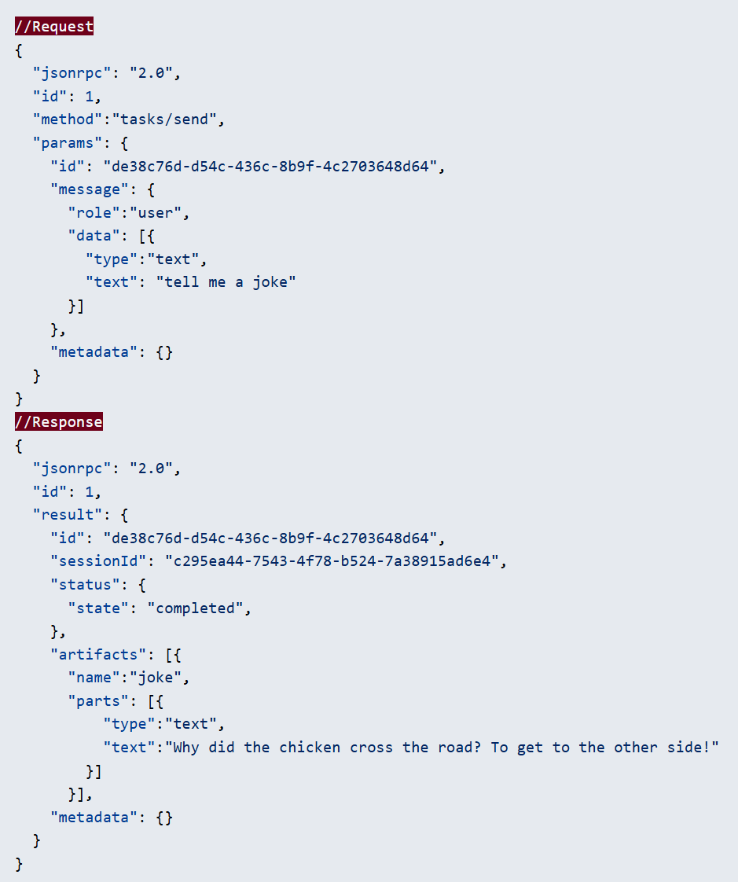
谷歌Agent2Agent (A2A) 协议技术
A2A 是一个开放协议，旨在促进 AI Agent之间的协作，特别适用于大规模、多智能体系统的部署
Message
Agent任务相关请求都是用JSON-RPC通信，每种不同的消息用method进行区分，同时对应param、消息响应都在协议中做了定义：
发送任务tasks/send：发送任务，协议定义了允许创建新任务、恢复中断的任务、重新执行任务等
获取任务状态（tasks/get）：提供额外的主动查询任务执行状态接口，同时根据historyLength，返回最后 N 项历史记录当作任务进度
取消任务 tasks/cancel
任务回调通知设置 tasks/pushNotification/set
获取任务回调通知设置 tasks/pushNotification/get
任务创建流式请求 tasks/resubscribe
任务重建流式 tasks/resubscribe

Slide 7
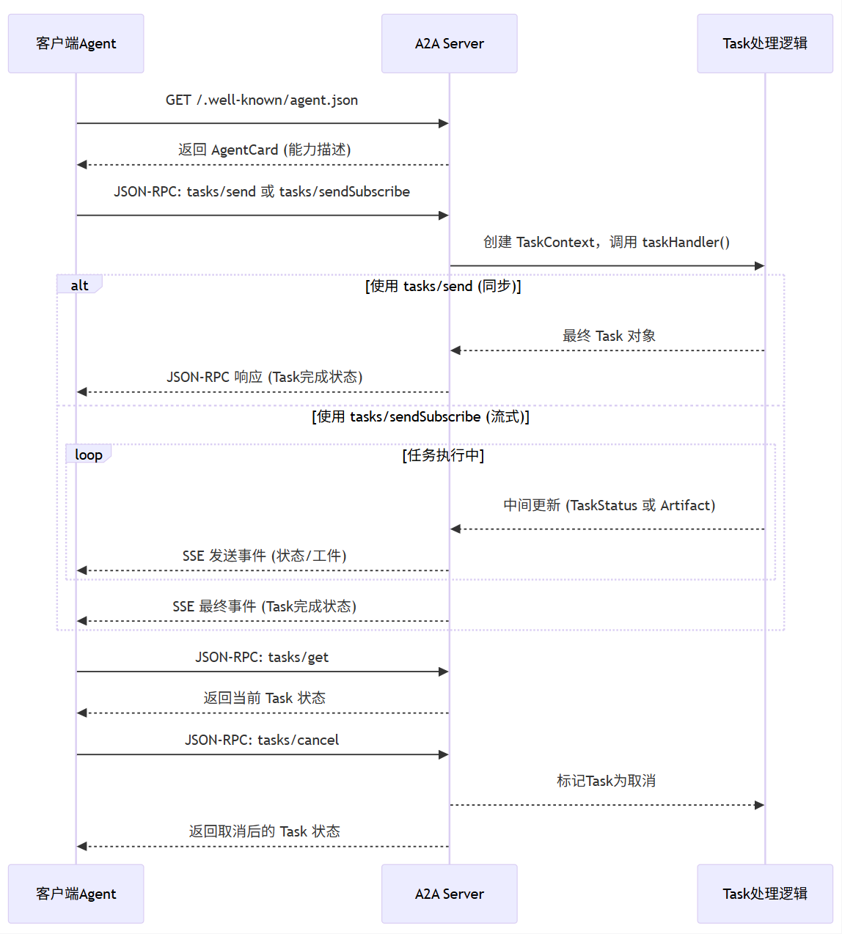
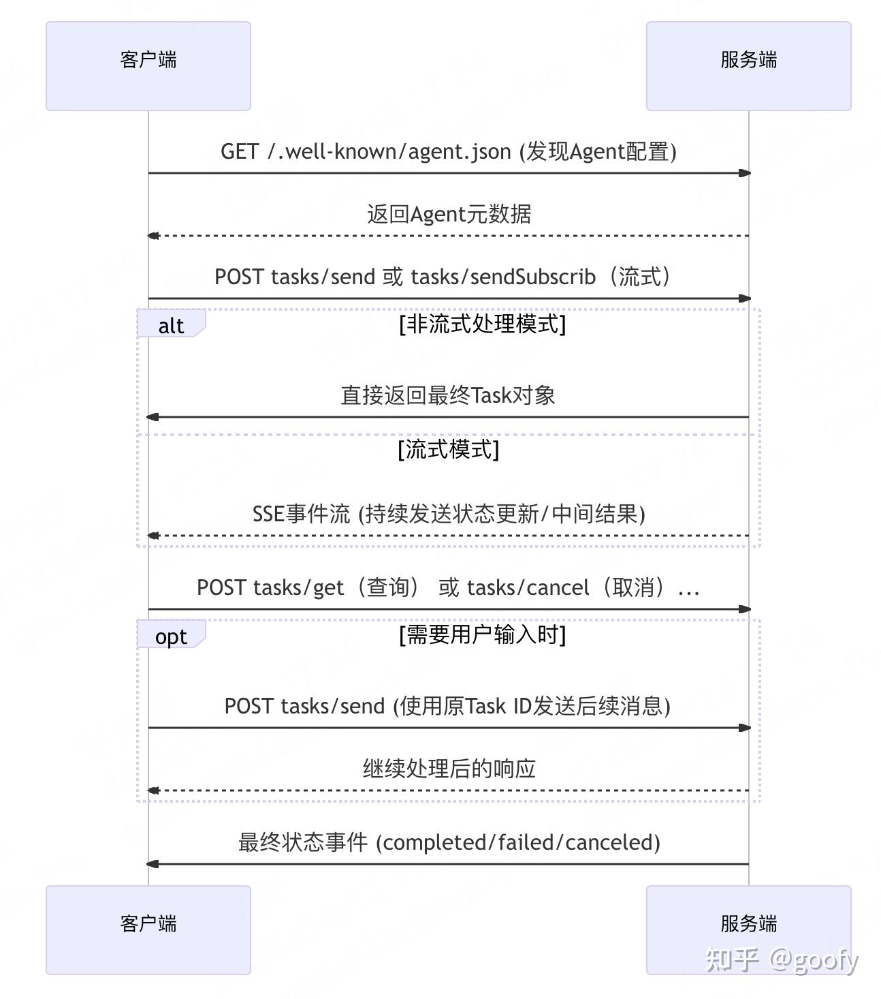
谷歌Agent2Agent (A2A) 协议技术
A2A 是一个开放协议，旨在促进 AI Agent之间的协作，特别适用于大规模、多智能体系统的部署
工作流程
先通过/.well-known/agent.json发现远程Agent
客户端发送任务，支持流式非流式
服务端提供任务管理能力：任务状态查询、取消等接口
对于需要客户端交互的任务，由服务端在响应中进行输入提示

Slide 8
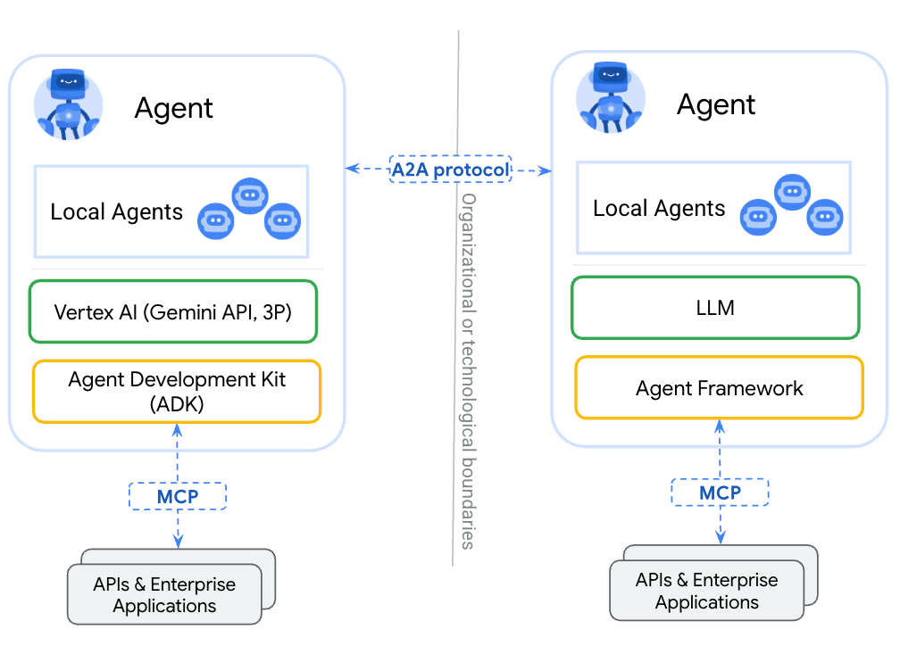
A2A 与 MCP 的关系
标准化协议
互补性协议
标准化协议是实现智能体互操作性的关键，尤其在连接智能体与外部系统时。这一需求聚焦于两个相互关联的创新领域：工具与智能体。
工具是具有结构化输入/输出和（通常）明确行为的原子单元。
智能体是能通过工具调用、逻辑推理和用户交互完成新任务的自主应用。
要实现用户目标，智能体应用必须同时协调工具和智能体。
A2A补充MCP，提供有用的工具和上下文给智能体：
MCP 确保智能体能访问数据和工具
A2A 则让智能体能协作处理这些数据，完成任务。

Slide 9
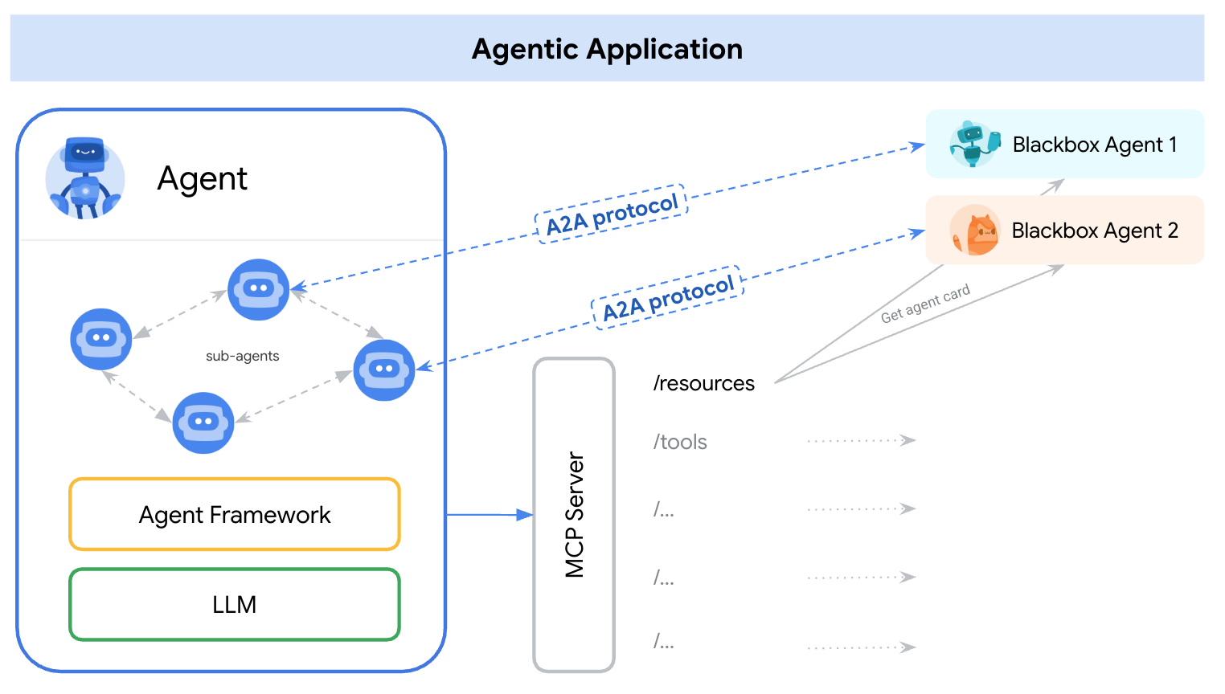
A2A 与 MCP 的关系
案例解析
结合使用
以汽车维修店为例：
现实场景：维修店员工使用专用工具（如千斤顶、万用表、套筒扳手）诊断和修复故障。他们常需处理陌生问题，过程中涉及与客户沟通、研究解决方案，以及与零件供应商协作。
智能体使用：
MCP协议：连接智能体与结构化工具（如“将平台升高2米”，“将扳手向右旋转4毫米”）。
A2A协议：支持终端用户或其他智能体与维修工交互（如“我的车有异响”），实现动态对话（“请拍摄左轮照片”，“发现液体渗漏，持续多久了？”），并协调零件供应商等外部智能体。
谷歌建议将A2A建模为MCP资源（通过AgentCard描述）。这样既能通过MCP调用工具，又能通过A2A与用户、智能体通信，实现无缝协作。如，一个智能体使用MCP 从数据库检索数据，然后通过 A2A 与另一个智能体协作分析数据。

Slide 10
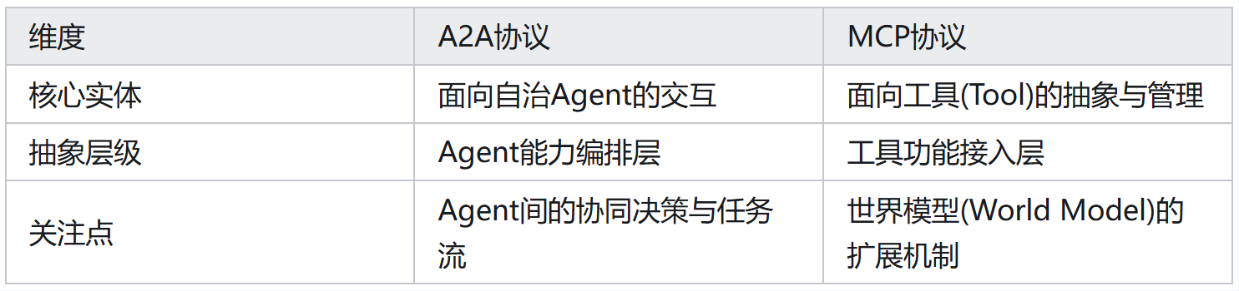
A2A 与 MCP 的关系
相似点
差异点
官方认为A2A是对MCP在Agent这一层的补充，关注的是Agent通信而非工具交互，这种结合应该是在系统中已经实现了基于MCP协议怎么去嵌入A2A。如果系统从零开始搭建，不如直接实现新的AgentCard发现能力？
通信模式：均采用客户端-服务端架构，支持远程服务调用
消息协议：基于JSON-RPC 2.0规范实现请求/响应消息封装
实时推送：服务端均支持Server-Sent Events(SSE)协议进行异步事件推送
关键差异点：
MCP的价值体现：当协议使用者需要显式管理工具接入时（如定义工具Schema、监控工具调用链），MCP的元数据描述能力和工具生命周期管理特性才得以充分发挥。
A2A的封装特性：若将工具层完全抽象为Agent的内置能力（黑盒模式），则实际生效的是A2A的Agent交互协议，此时MCP仅作为底层实现细节存在。

Slide 11
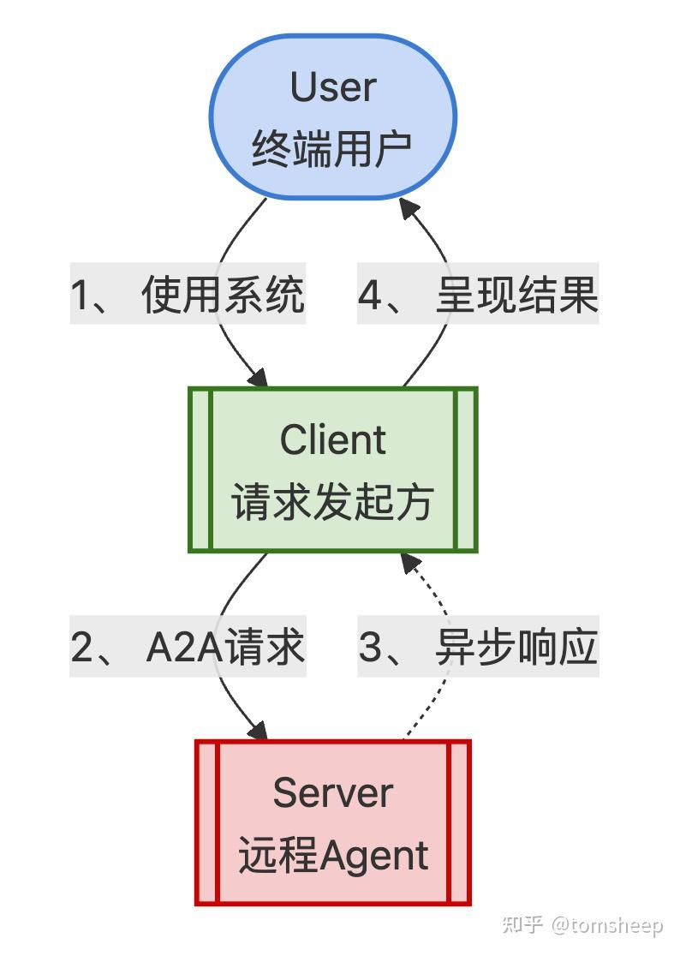
A2A协议规范
协议参与者 (Actors)
A2A 协议定义了三个主要角色：
用户 (User): 最终使用 Agent 系统来完成任务的人或服务。
客户端 (Client): 代表用户向其他 Agent 发起请求的实体。它可以是另一个 Agent、一个应用程序或一个服务。它消费 A2A 服务。
远程 Agent (Server): 实现了 A2A 协议接口、接收请求并执行任务的不透明（黑盒）Agent。它提供 A2A 服务。
它们之间的关系可以用图表示：

Slide 12
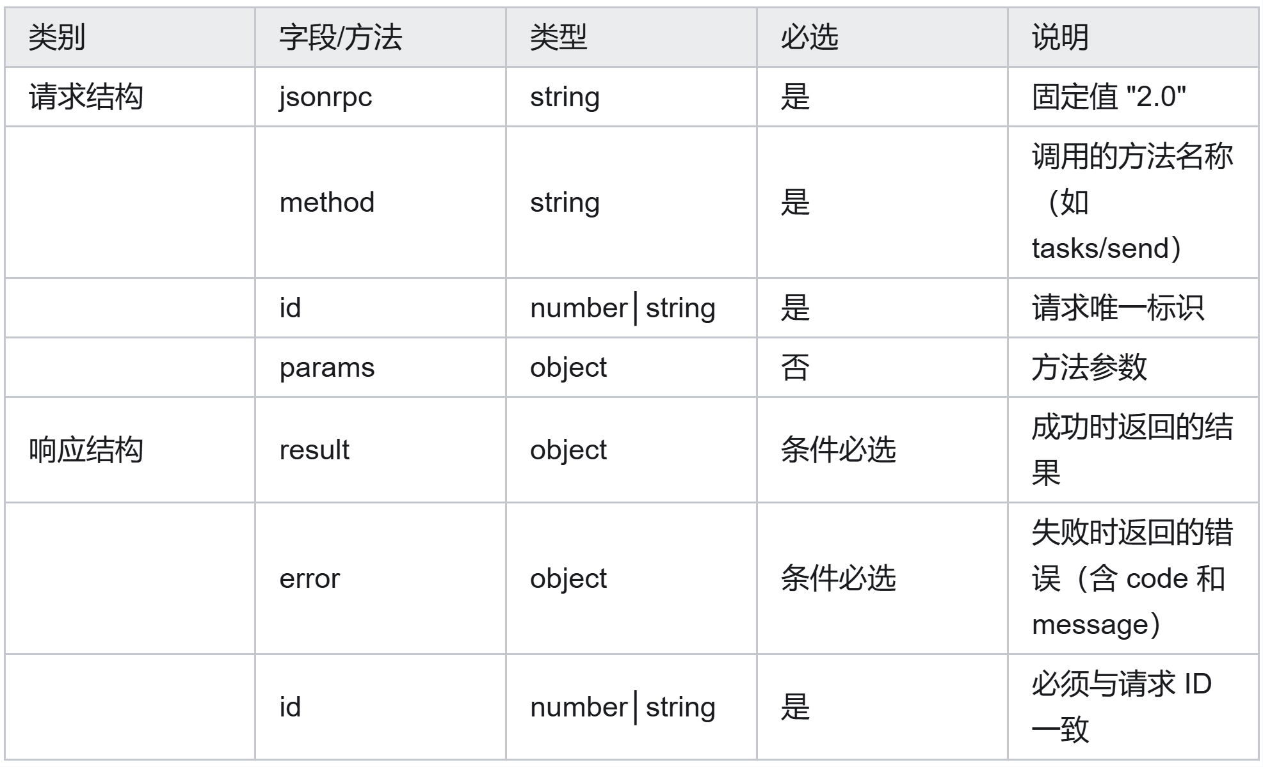
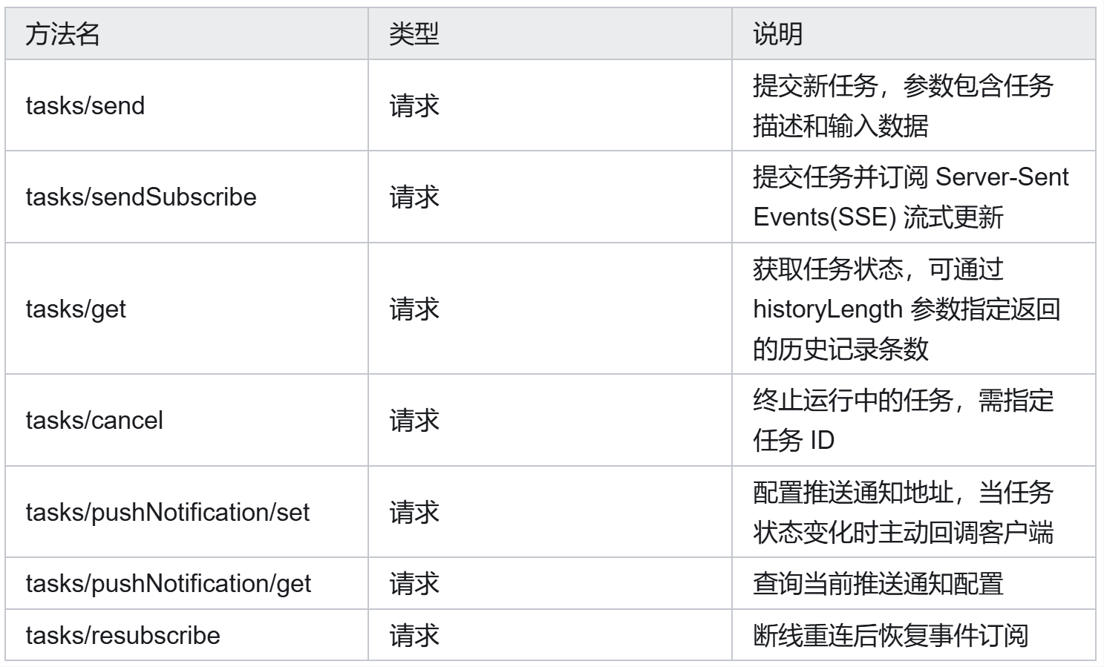
A2A协议规范
通信基础 (Transport & Format)
基于JSON-RPC 2.0 的请求/响应结构：
传输层 (Transport): A2A 使用 HTTP(S) 作为 Client 和 Server 之间的通信载体。这利用了 Web 的广泛基础设施和成熟技术。
消息格式 (Format): A2A 采用 JSON-RPC 2.0 作为数据交换格式。JSON-RPC 是一种轻量级的远程过程调用协议，使用 JSON 编码，易于解析和生成。
异步通信 (Async): 除了标准的请求/响应模式，A2A 还利用 Server-Sent Events (SSE) 实现从 Server 到 Client 的单向流式数据推送，非常适合实时更新任务状态或逐步发送结果。
A2A 协议常用方法：

Slide 13
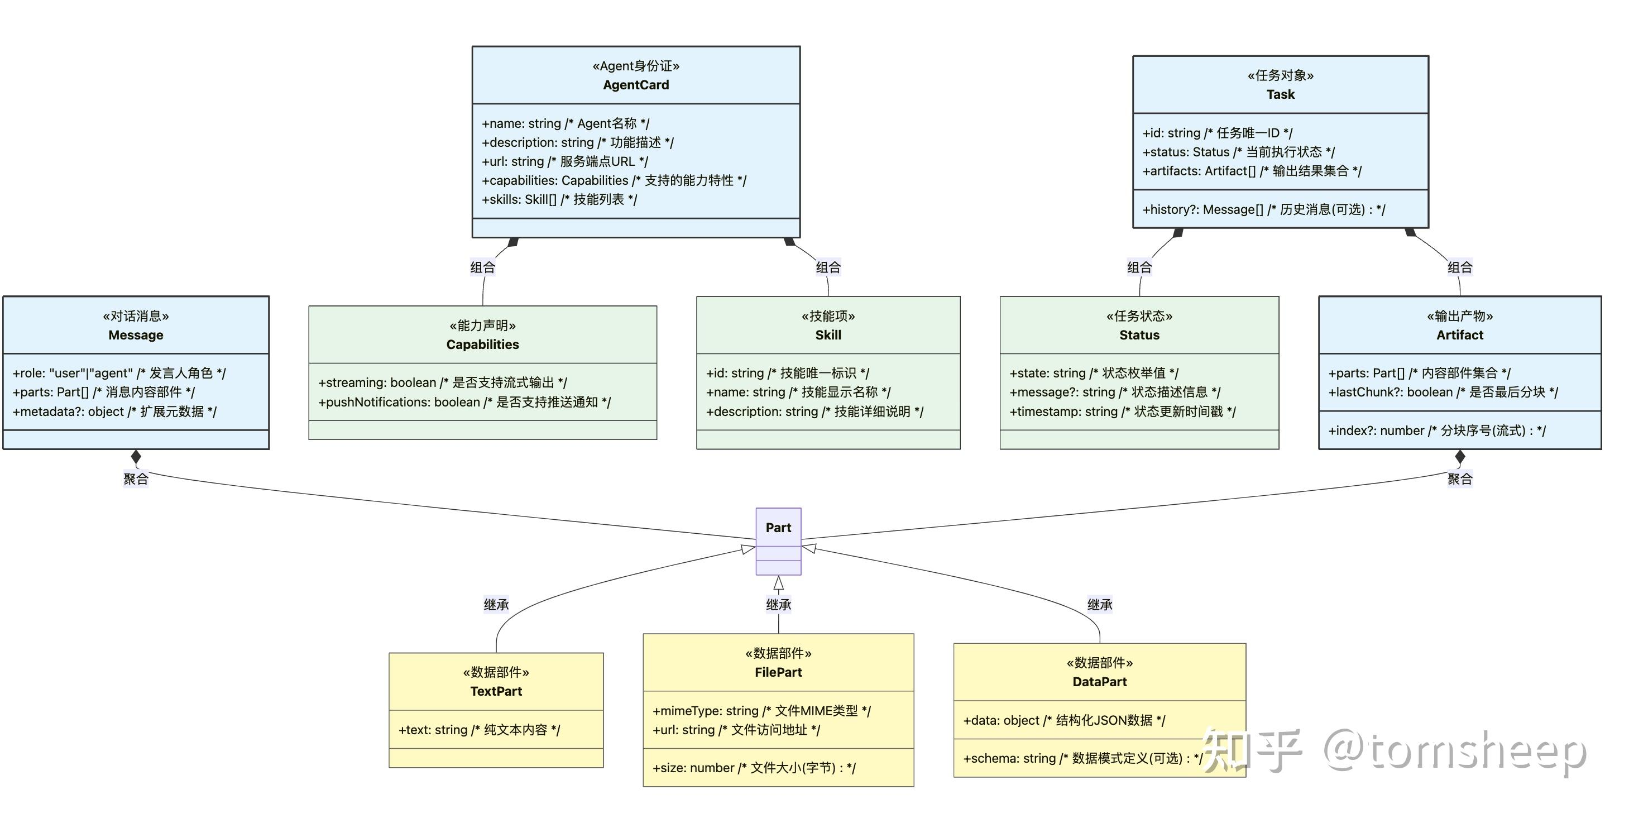
A2A协议规范
核心数据结构

Slide 14
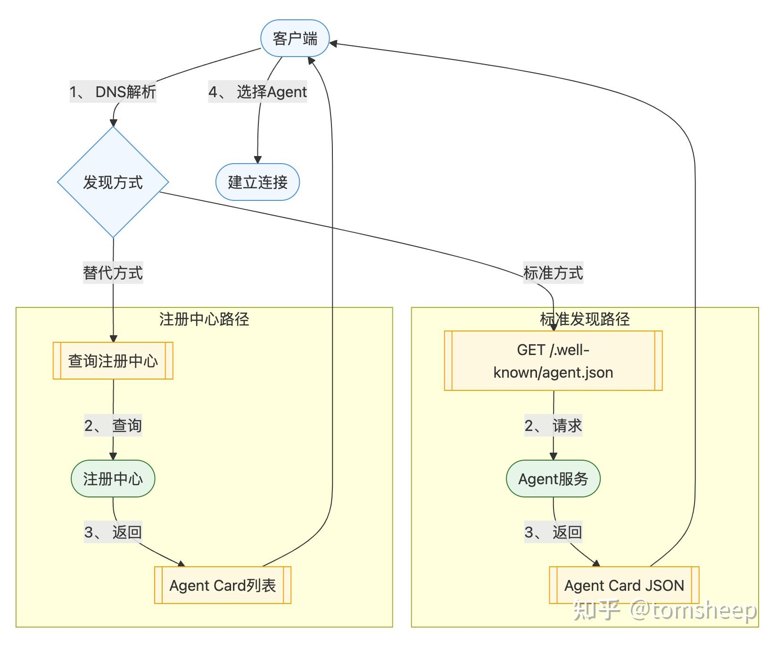
A2A协议规范
Agent 的「名片」：Agent Card
AgentCard 是 A2A 中用于 Agent 发现 的关键机制。它是一个公开的 JSON 元数据文件，描述了一个 A2A Server Agent 的基本信息、能力、技能、API 端点以及所需的认证方式。
Client 如何找到一个 Agent 的 Agent Card？
推荐标准: A2A 推荐将 Agent Card 托管在 Agent 服务的基础 URL 下的一个 熟知位置 (Well-Known URI) ：https://<agent-base-url>/.well-known/agent.json。这类似于许多 Web 标准（如 OpenID Connect Discovery）的做法。Client 可以通过 DNS 找到 Agent 的服务器，然后发送 HTTP GET 请求到这个熟知路径来获取 Agent Card。
其他方式: 也可以通过私有注册中心 (Registry)、Agent 目录 (Catalog) 或市场 (Marketplace) 来发现和管理 Agent Card。
Client 通过解析 AgentCard，就能了解目标 Agent 能做什么、如何与之通信（URL）、是否支持流式传输或推送通知、需要哪种认证方式，以及它具体提供了哪些技能和这些技能的细节。

Slide 15
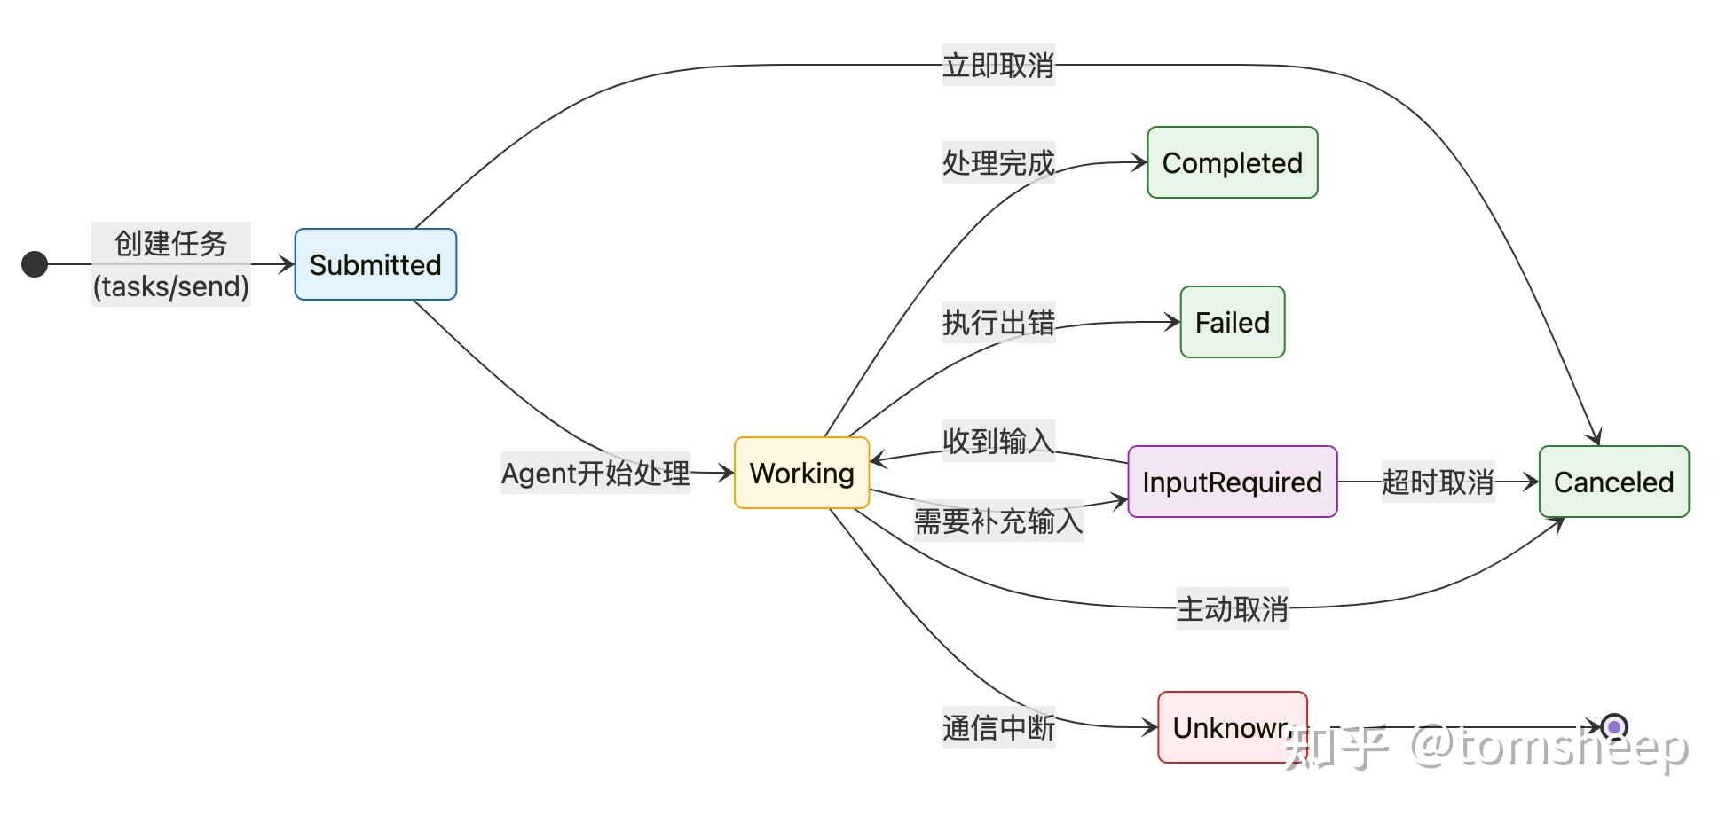
A2A协议规范
工作的核心单元：Task
内容交换: Client 和 Server 在 Task 的上下文中交换 Message。
结果产出: Server 在 Task 执行过程中或完成后生成 Artifact 作为结果。
Task 的生命周期 (Lifecycle)：
Task 是 A2A 协议中工作流的核心单元。它代表了 Client 请求 Server 完成的一项具体工作，并贯穿整个交互过程。
创建: Task 总是由 Client 发起（通过 tasks/send 或 tasks/sendSubscribe 方法）。
状态管理: Task 的状态由 Server 维护和更新。
唯一标识: 每个 Task 都有一个由 Client 生成的 唯一 ID (id) ，用于在后续的交互（如获取状态、发送补充信息、取消任务）中引用同一个任务。
会话关联: Client 可以选择性地为 Task 设置一个 sessionId，将多个相关的 Task 归属于同一个会话中。

Slide 16
A2A协议规范
信息的载体：Message 与 Part
Part: 是 Message 或 Artifact 内部包含的具体内容片段。一个 Message 或 Artifact 可以由一个或多个 Part 组成，每个 Part 可以有不同的类型和内容。
Part 是一个联合类型 (Union Type)，可以是以下几种具体类型之一：
TextPart: 包含纯文本内容。
FilePart: 包含文件数据。文件内容可以通过两种方式提供：
bytes: Base64 编码的文件内容（适用于较小文件）。
uri: 指向文件资源的 URI（适用于较大文件或外部存储的文件）。两者互斥。
DataPart: 包含结构化的 JSON 数据。常用于传输表单数据、配置信息或需要精确结构的输入/输出。
Message 和 Part 是 A2A 中实际承载内容的基本单位。Part 的设计体现了 A2A 的模态无关性。通过组合不同的 Part，可以构建复杂的多模态消息，例如，一个包含文本指令 (TextPart) 和相关图片 (FilePart) 的用户请求。
Message: 代表 Client 和 Agent 之间的一次**通信回合 (turn)**。它可以是用户的请求、Agent 的指令、状态更新、错误信息或任何非最终结果的内容。
Message 结构如下：
interface Message { role: "user" | "agent"; // 消息发送者的角色 parts: Part[]; // 包含的实际内容部分列表 (至少一个) metadata?: Record<string, any> | null; // 与消息相关的任意元数据 }

Slide 17
总结
在谷歌之前已有部分Agent通信协议（如国内ANP），但A2A凭借谷歌及50余家企业的支持更具发展前景。
A2A与MCP存在一定竞争，但更多是互补关系。虽然理论上工具层可抽象为Agent（即A2A），但当前多Agent协作尚未成熟。
相比之下，MCP连接现有工具与Agent的方案更具落地可行性

